Slide 1
Конвектор изображений на PyQt5
Подготовлен Нагибиным Михаилом

Slide 2




Цель проекта

Slide 3



Импортируемые модули
1) PyQt5
2) PIL
3) sys
4) os

Slide 4
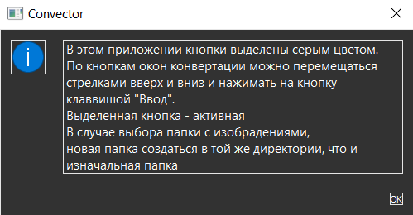
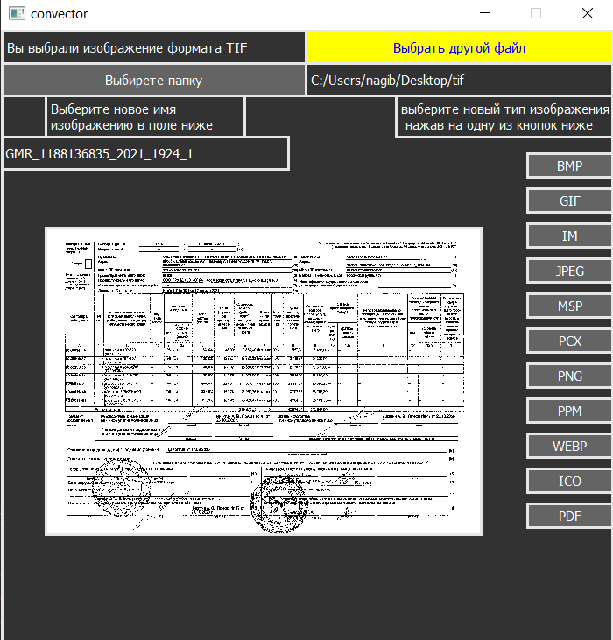
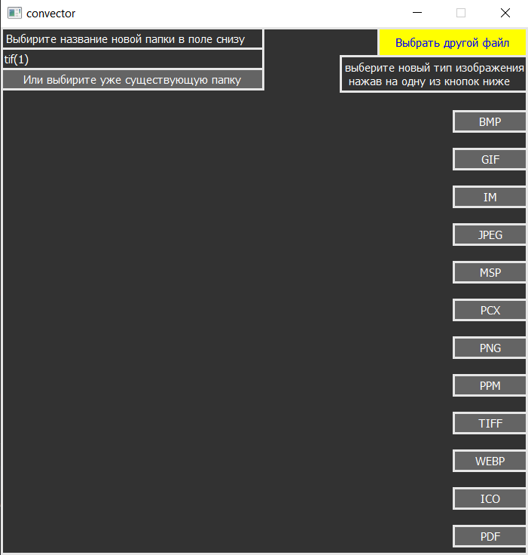
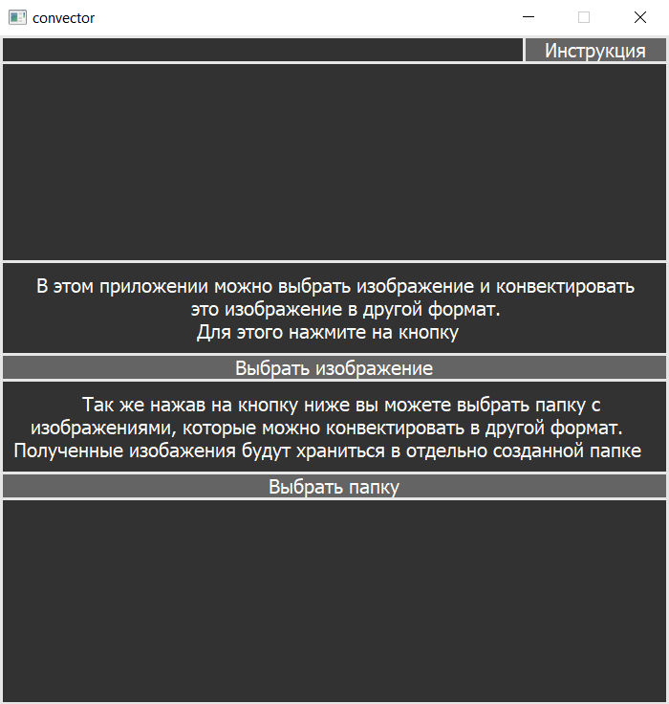
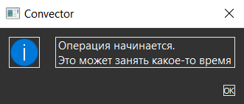

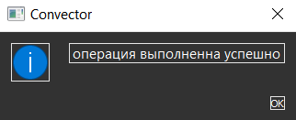


Slide 5
Спасибо за внимание

